Slide 1



10 Survival Phrases
Survival Answers 1/6
With Mr Angry Potato Head and
Mrs. Mildly-Angry Carrot-Face

Slide 2


Hello I am the angry potato-head. I have already taught you ten survival phrases. Here are some answers.

Slide 3
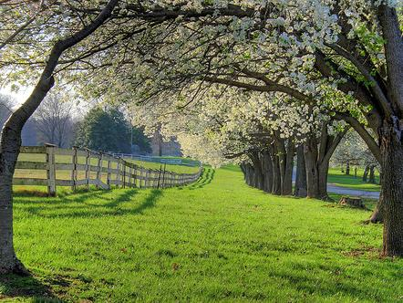



Hello. I am the mildly angry carrot-face. I am going to teach you answers to the survival phrases.
Hello. I am the mildly angry carrot-face. I am going to teach you answers to the survival phrases.

Slide 4
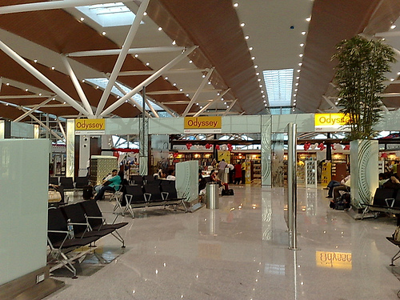
¿A qué hora sale el avión?
What time does the plane leave?

Slide 5
El avión despega dentro de cinco minutos.
The plane takes off in five minutes.

Slide 6
¿A qué hora sale el avión?
What time does the plane leave?

Slide 7
Lo siento pero la puerta se cerró hace cinco minutos.
I’m sorry but the gate closed five minutes ago.

Slide 8
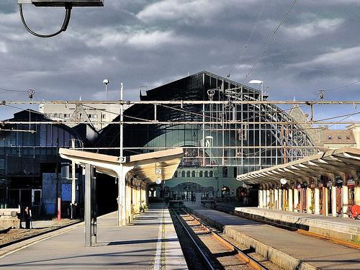

¿A qué hora sale el tren?
What time does the train leave?

Slide 9
El tren saldrá dentro de cuatro minutos.
The train will leave in four minutes.

Slide 10
¿A qué hora sale el tren?
What time does the train leave?

Slide 11
Usted se encuentra en el andén equivocado.
You are on the wrong platform.

Slide 12
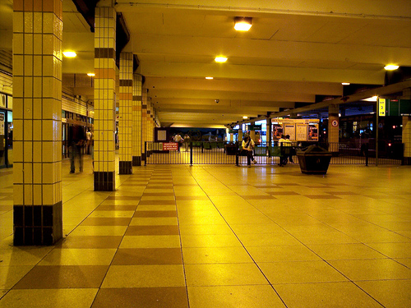
¿A qué hora sale el autobús?
What time does the bus leave?

Slide 13
No lo sé, debería consultar el horario de salidas.
I don’t know, you should check the timetable.

Slide 14
¿A qué hora sale el autobús?
What time does the bus leave?

Slide 15
Creo que sale dentro de diez minutos.
I think it departs from here in ten minutes.

Slide 16
















Join us again!

